Slide 1
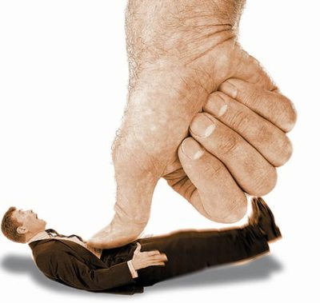
РЕЙДЕРСТВО : ПОНЯТТЯ, ВИДИ, ПРИЧИНИ ПОЯВИ, ОЗНАКИ, НАСЛІДКИ, ПОЗИТИВНІ ТА НЕГАТИВНІ СТОРОНИ
Підготувала
студентка 2 курсу
ФЕтаУ
спец. 6504, 7 групи
Кравчук Катерина

Slide 2
Рейдерство (в Україні) — вилучення майна на нібито законних підставах, в основі виникнення яких лежать прогалини в законі або системні недоліки функціонування державних інститутів (судової та правоохоронної систем, системи реєстрації юридичних осіб тощо)
Рейдерсто- несподівана перевірка, обстеження, що здійснюється групою активістів за завданням громадської організації (А. Євгеньєва)
Рейдерство - це протиправний, незаконний перерозподіл власності (О.А.Полушкін)

Slide 3
Чинники рейдерства в Україні
Сумнівна передісторія приватизації суб'єктів
Слабкість правової системи
Правовий нігілізм як у суб'єктів господарювання так і у представників влади
Недосконалість судової влади
Низький рівень правової культури
Корумпованість органів влади
Відсутність державних інститутів

Slide 4
Позитивні сторони рейдерства
Негативні сторони рейдерства
Засіб накопичення капіталу, збільшення своєї частки на ринку , здійснення інвестицій
Приріст реальних інвестицій
Модернізація виробництва
Повернення капіталів
Заміна недосконалого менеджменту
Дестабілізація роботи вітчизняних підприємств Погіршення підприємницького клімату
Втрата великої кількості робочих місць;
Зниження інвестиційної привабливості України

Slide 5
Види рейдерства
Білі
Чорні
Гренмей-лери
скупка акцій
використаннч пробоїв в законодавстві
Погіршення економічного і фінансового становища
фальсифікація й незаконне вилучення документів підприємства
підкуп суддів, прокурорів, чиновників місцевих організацій
силові захоплення підприємства
спекуляції
зловживання правами акціонера
корпоративний шантаж

Slide 6
Рейдерами можуть бути:
окремі особи, що використовують корумпованість певних структур влади й управління, що прагнуть заволодіти чужим житлом й іншою власністю;
спеціальні фірми або групи людей, що об'єдналися з метою професійного зайняття рейдерством, у тому числі групи, що спеціалізуються на захопленні земель, квартир, підприємств, акцій тощо;
галузеві холдинги, що прагнуть до усунення конкурентів у своїй сфері шляхом їхнього поглинання;
великі холдинги й фінансово-промислові групи, що знаходяться, як правило, у великих містах, і володіють великими ресурсами й можливостями, скуповують землі, бізнес у різних галузях, і все коштовне для збільшення своїх активів;
несумлінні керівники, що мають доступ до особливо важливих для компанії документів, схем керування та активів;
партнери по бізнесу або дрібні акціонери тощо

Slide 7
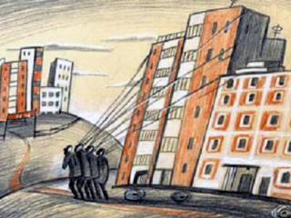
До структури рейдерства відносять:
відділ збору та аналізу інформації;
юридичний відділ;
відділ, що безпосередньо працює над реалізацією проектів стосовно недружнього поглинання (рейдери).

Slide 8
Основні способи захоплення підприємства
Скупка акцій.
Проведення додаткової емісії акцій
Банкрутство
Реприватизація
Корпоративний шантаж
Силове захоплення
Здійснення контролю над менеджментом
Фіктивне банкрутство
Корупція

Slide 9
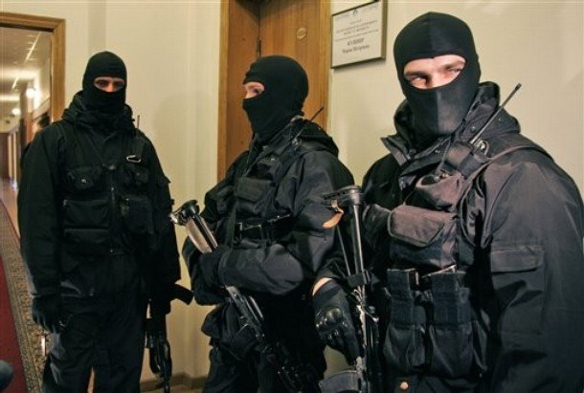
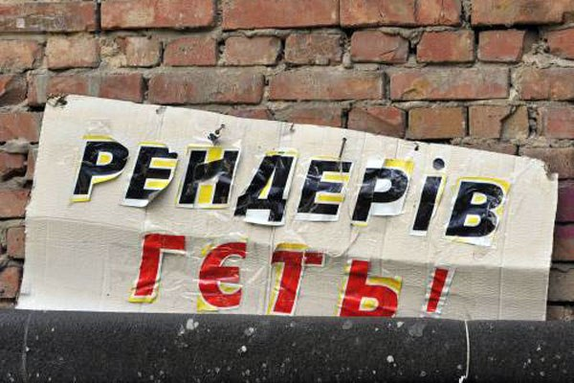
Методологія проведення рейдерських операцій має такий вигляд:
Збір інформації → Атака → Піар рейдера → Протистояння підприємства - жертви і рейдера → Легалізація рейдера → Завершення перехоплення управління → Результати захоплення → Підсумки рейдерської роботи

Slide 10
Найпростішими методами протистояння рейдерству є:
концентрація акціонерного капіталу або викуп частки в учасників, які не беруть участі в діяльності підприємства;
постійний моніторинг змін у складі акціонерів;
реструктуризація підрозділів зі зміною їх організаційно-правового статусу;
контрольне скуповування акцій і додаткова емісія;
визначення правового статусу власності, здійснення переоцінки майна;
недопущення виникнення та прострочення кредиторської заборгованості;
удосконалення роботи менеджменту та персоналу (недопущення конфліктних ситуацій, протиправного звільнення працівників тощо);
підвищення культури суб'єктів господарювання (прозорі конкурентні відносини, підтримання ділової репутації тощо);
використання в службі економічної безпеки способів і методів конкурентної розвідки;
залучення громадськості й засобів масової інформації до боротьби з рейдерством.

Slide 11
Система органів з протидії рейдерств в Україні
Громадська організація «Антирейдерський Союз підприємців України» →
→ Український Національний комітет міжнародної торгової палати
→ Міжвідомча комісія з питань протидії протиправному поглинанню та захопленню підприємств при Кабінеті Міністрів України (Склад: представники МВС, СБУ, міністерств юстиції, економіки, фінансів, Держагентства з інвестицій і інновацій, Союзу промисловців і підприємців та Торгово-промислової палати, Держпідприємництва, Генпрокуратури, Фонду держмайна України) →
→ Бюро протидії комерційним злочинам та рейдерству (використання рекомендацій міжнародних організацій у боротьбі з рейдерством) →
→ Робочі групи з питань протидії протиправному поглинанню та захопленню підприємств при облдержадміністраціях

